Slide 1

Государственное учреждение образования
«Средняя школа №3 г. Слонима»
Урок-исследование
по курсу «Человек и мир»
2 класс
«Воздух»
ДЕРЕЧИНСКАЯ
Юлия Александровна,
учитель начальных классов

Slide 2
Игра «Вопрос-ответ»
Вода
Осадки
Зима
Дождь
Утро
Хвойные
В
О
З
Д
У
Х

Slide 3
Что такое воздух?

Slide 4

Кто такой исследователь?

Slide 5
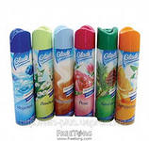
Вывод: воздух прозрачный и бесцветный.

Slide 6
Опыт 1
Имеет ли воздух запах?

Slide 7
Опыт 1
Вывод: воздух своего запаха не имеет.

Slide 8
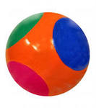
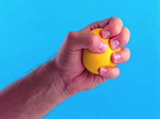
Опыт 2
Вывод: воздух можно сжать. Но сделать это трудно.

Slide 9
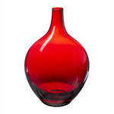
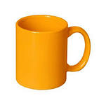
Опыт 3
Какую форму имеет воздух?

Slide 10
Опыт 3
Вывод: воздух не имеет формы.

Slide 11

Опыт 4
Вывод: воздух имеет массу (вес).

Slide 12
Опыт 5
Вывод: воздух заполняет всё пространство.

Slide 13
Что такое воздух?
Воздух не имеет своего запаха
Воздух можно сжать
Воздух не имеет формы и занимает всё свободное пространство
Воздух имеет вес

Slide 14

Моё настроение!

